Slide 1

Модуль 8
Уравнение неразрывности. Уравнение количества движения
Доцент каф. ТДЛА Самарского университета,
Батурин Олег Витальевич
443086 г. Самара, Московское шоссе 34, комн. 336-5 Tel: (846)267-45-94
oleg.v.baturin@gmail.com
Самара 2021

Slide 2


Уравнение количества движения
Импульс равнодействующей всех внешних и внутренних сил, действующих на тело массой m_{т}, равен изменению количества движения этой массы
$$\overline{R}dt=m_{т}d\overline{c}$$
компрессор
Проекция уравнения на oа
u
С₁
0
С_{1a}
$${P_{a}=−R}_{a}=G_{c}\left(c_{1a}−c_{2a}\right)+\left(p_{1}−p_{2}\right)t_{i}{dh}_{л}$$
p₁
С_{1u}
1
1’
Проекция уравнения на ou
a
t₁
$$P_{u}=−R_{u}{=G}_{c}\left(c_{1u}−c_{2u}\right)$$
P
p_{1’2’}
Следствия
Сила P_{u} сопротивляется вращению колеса
Сила R_{u} подводит работу к потоку рабочего тела
Сила R_{a} проталкивает рабочее тело через компрессор
p_{u}
R_{u}
U
R_{a}
R
p₁₂
t₂
2
2’
p₂
С_{2a}
С₂
С_{2u}
2

Slide 3


Уравнение количества движения
Турбина
Проекция уравнения на oа
С₁
С_{1a}
$$P_{a}=G_{c}\left(c_{1a}−c_{2a}\right)+\left(p_{1}−p_{2}\right)t_{i}{dh}_{л}$$
С_{1u}
p₁
u
Проекция уравнения на ou
1
0
1’
t₁
$$P_{u}{=G}_{c}\left(c_{1u}+c_{2u}\right)$$
p₁₂
p_{1’2’}
a
Следствие
R
U
Сила P_{u} совпадает с вращением колеса.
Она – причина вращения турбины
R_{a}
R_{u}
p_{u}
P
t₂
2
2’
p₂
С₂
С_{2a}
С_{2u}
3

Slide 4

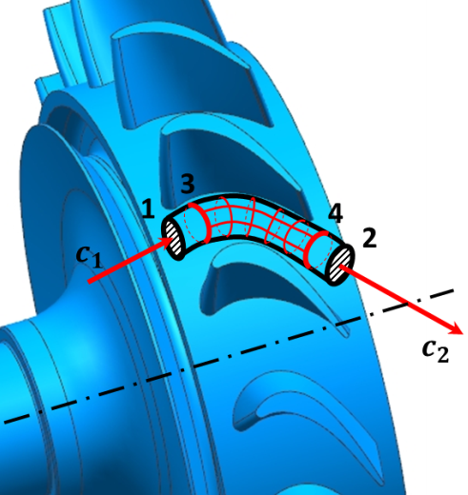





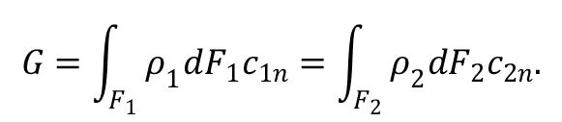
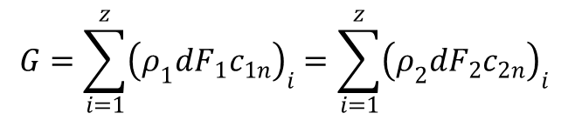
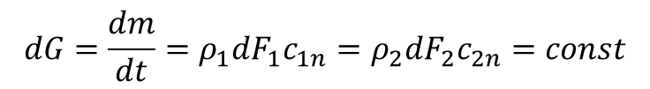
Уравнение неразрывности
В турбомашине выделяется элементарная струйка
Втекающая масса 1-3 равна вытекающей 2-4
Допущения:
Боковые стенки струйки – непроницаемы
Поперечное сечение настолько мало, что параметры в нем можно считать постоянными
$${dm}_{1−3}={dm}_{2−4}$$
$${dm}_{1−3}=ρ_{1}{dV}_{1−3}=ρ_{1}dF_{1}c_{1n}dt$$
$${dm}_{2−4}=ρ_{2}{dV}_{2−4}=ρ_{2}dF_{2}c_{2n}dt$$
$$dG=\frac{dm}{dt}=ρ_{1}dF_{1}c_{1n}=ρ_{2}dF_{2}c_{2n}=const$$
$$G=\sum_{i=1}^{z}{{\left(ρ_{1}dF_{1}c_{1n}\right)}_{i}}=\sum_{i=1}^{z}{{\left(ρ_{2}dF_{2}c_{2n}\right)}_{i}}$$
$$G=\int_{F_{1}}{ρ_{1}dF_{1}c_{1n}}=\int_{F_{2}}{ρ_{2}dF_{2}c_{2n}.}$$
$$G=Fc_{n}+∆G_{под}−∆G_{ут}$$
1- 4 – Начальное положение струйки
3-2 – Положение струйки через время dt
3-4 – Участок струйки, не изменившийся за время dt
Уравнение неразрывности
Важно: расход определяет проекция скорости нормальная поверхности течения
4

Slide 5
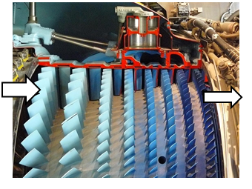
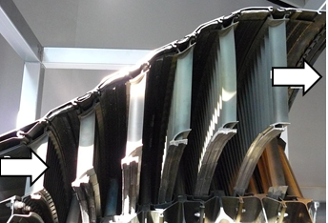
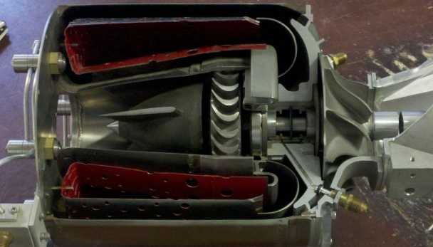
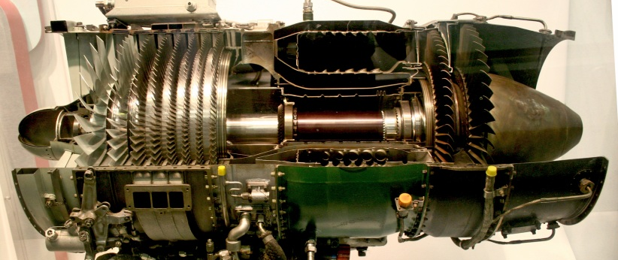
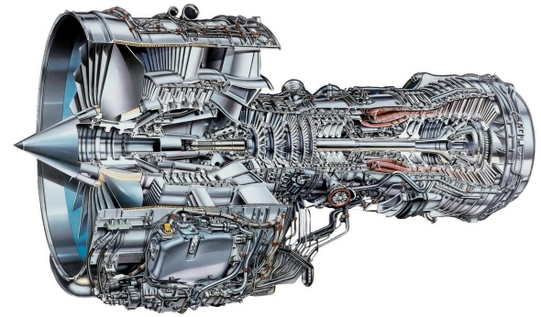
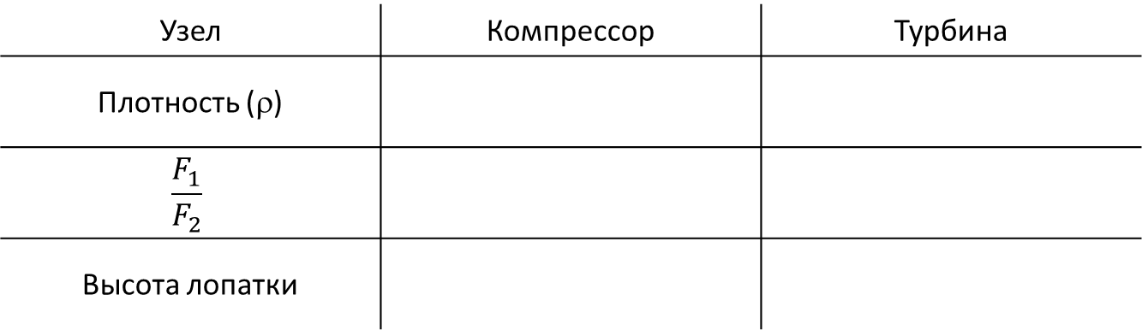



Уравнение неразрывности
Допущение: расходные скорости равны: $c_{1n}≈c_{2n}$
$G=F_{1}ρ_{1}c_{1n}$ $=F_{2}ρ_{2}c_{2n}$
Узел | Компрессор | Турбина
Плотность (ρ)
$$\frac{F_{1}}{F_{2}}$$
Высота лопатки
растет
уменьшается
$$\frac{F_{1}}{F_{2}}=\frac{ρ_{2}c_{2n}}{ρ_{1}c_{1n}}>1$$
$$\frac{F_{1}}{F_{2}}=\frac{ρ_{2}c_{2n}}{ρ_{1}c_{1n}}<1$$
Уменьшается к выходу
Растет к выходу
Примеры проточных частей турбомашин
5

Slide 6
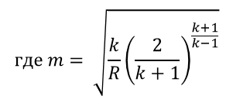
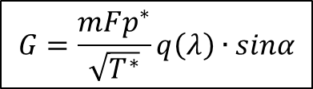
Уравнение неразрывности
Уравнение неразрывности в параметрах торможения
$$G=\frac{mFp^{∗}}{\sqrt{T^{∗}}}q\left(λ\right)∙sinα$$
$$где m= \sqrt{\frac{k}{R}{\left(\frac{2}{k+1}\right)}^{\frac{k+1}{k−1}}}$$
m – константа
зависит только от свойств рабочего тела
Пример 1: Для компрессора известны: скорость потока на входе с₁=90м/с; периферийный и втулочный диаметры проточной части D_{1к}=60мм и D_{1вт}=30мм, а также параметры рабочего тела на входе Т_{н}*=288К и р_{н}*=101325Па. Нужно определить расход воздуха через компрессор G, если известно, что вектор скорости с₁ имеет осевое направление.
6

Slide 7
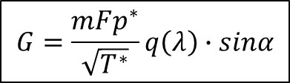
Уравнение неразрывности
Уравнение неразрывности в параметрах торможения
$$G=\frac{mFp^{∗}}{\sqrt{T^{∗}}}q\left(λ\right)∙sinα$$
$$где m= \sqrt{\frac{k}{R}{\left(\frac{2}{k+1}\right)}^{\frac{k+1}{k−1}}}$$
m – константа
зависит только от свойств рабочего тела
Пример 2: Расход воздуха на входе в компрессор G = 40 кг/с. Параметры потока на входе в компрессор: р_{н}* = 101325 Па; Т_{н}* = 295 К. На входе в РК d_{1вт} = 180 мм; d_{1к} = 600 мм; α₁ = 90°. Определите р₁, ρ₁, Т₁ на входе в РК. Потерями на входе в РК пренебречь.
7

Slide 8
Уравнение неразрывности
Уравнение неразрывности в параметрах торможения
$$G=\frac{mFp^{∗}}{\sqrt{T^{∗}}}q\left(λ\right)∙sinα$$
$$где m= \sqrt{\frac{k}{R}{\left(\frac{2}{k+1}\right)}^{\frac{k+1}{k−1}}}$$
m – константа
зависит только от свойств рабочего тела
Пример 3: На входе в РК ЦБК с_{1а} = 85м/с; α₁ = 70°; d_{1вт} = 20 мм; d_{1к} = 40 мм; р₁* = 90 кПа; Т₁* = 290 К. На выходе из ЦБК с_{2R} = 75 м/с; р₂* = 240 кПа; Т₂* = 330 К; D₂ = 60 мм; α₂ = 12°. Определите высоту лопатки на выходе b₂.
8

Slide 9

БЛАГОДАРЮ
ЗА ВНИМАНИЕ
Батурин Олег Витальевич
443086 г. Самара, Московское шоссе 34, комн. 336-5 Tel: (846)267-45-94
oleg.v.baturin@gmail.com
10

